Slide 1
Хищные животные леса

Slide 2
Отгадай загадку Серый, страшный и зубастый Произвел переполох. Все зверята разбежались. Напугал зверят тех... (Волк)

Slide 3
Отгадай загадку Хитрая плутовка, рыжая головка, Хвост пушистый - краса! А зовут ее... (Лиса)

Slide 4
Отгадай загадку Посреди густого леса Нет ни дома, ни навеса, А в берлоге тесно ведь, Вот и спит зимой … (медведь).

Slide 5
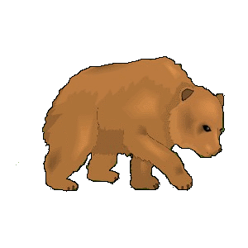
Чья тень?

Slide 6
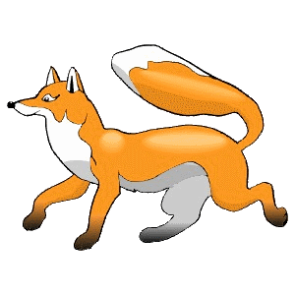
Чья тень?

Slide 7
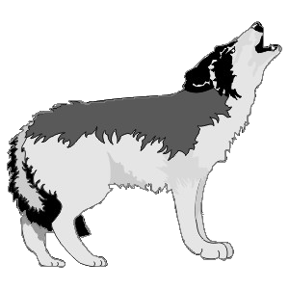
Чья тень?

Slide 8
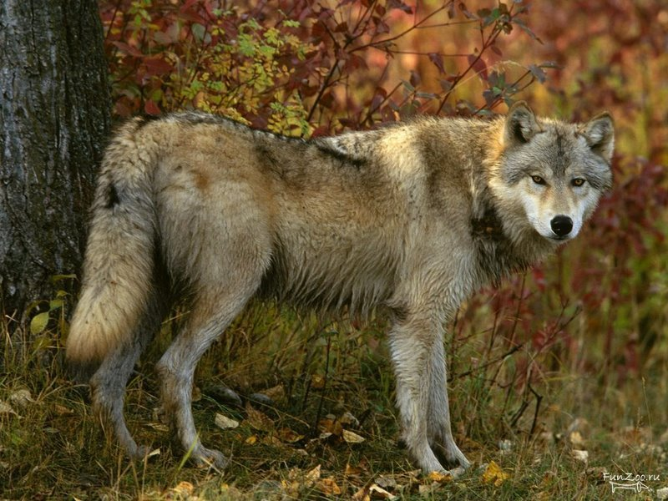
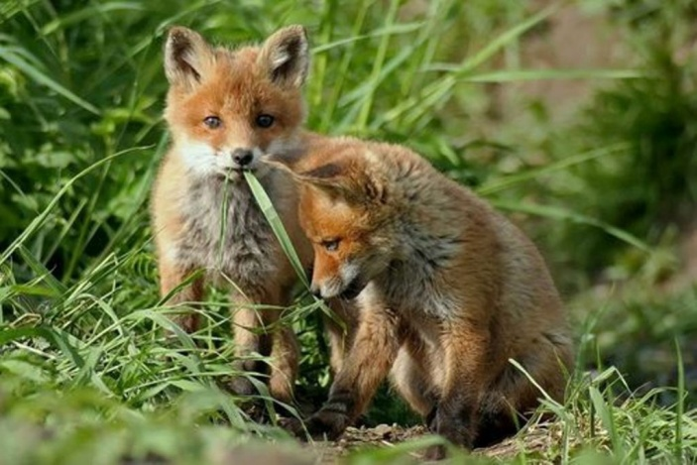
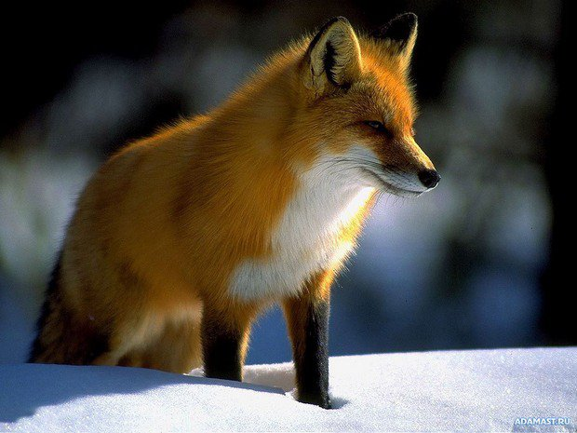
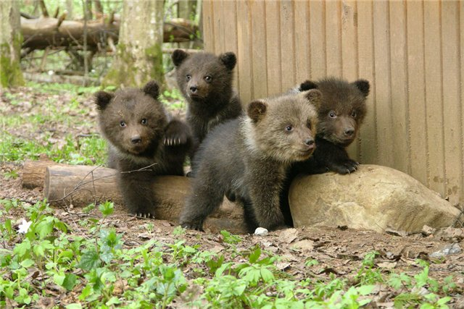
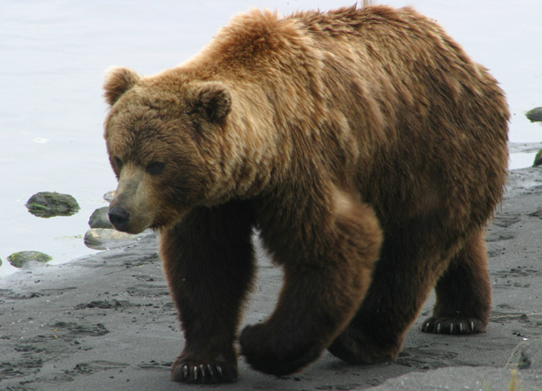
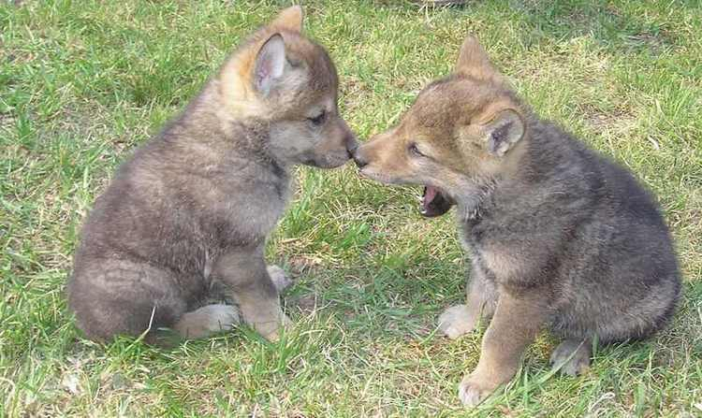
Игра «Найди детеныша»

Slide 9
Кто здесь лишний?

Slide 11
Из какой сказки?

Slide 12
Из какой сказки?

Slide 13
Из какой сказки?

Slide 14
Один - много

